Slide 1
新化美食地圖

Slide 2
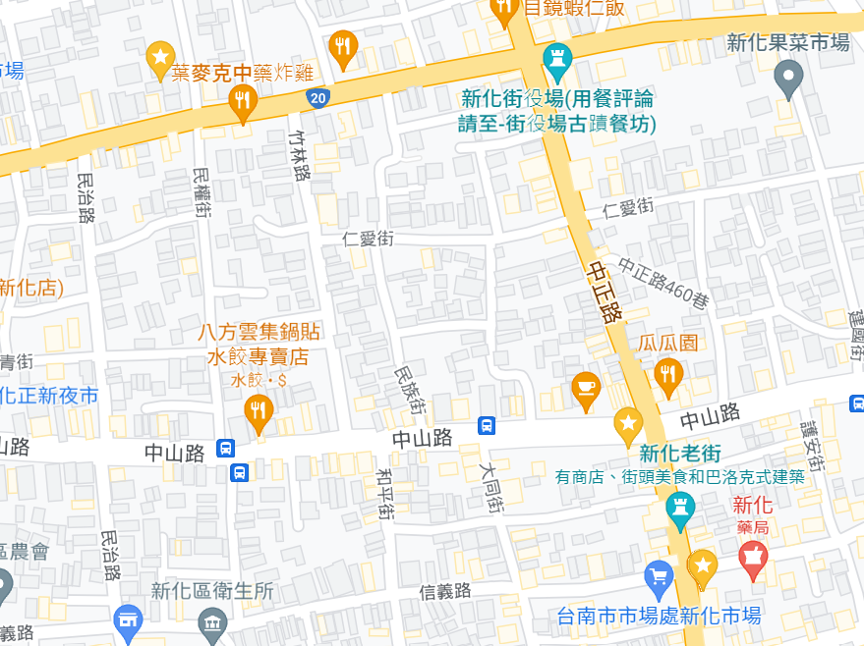
Maps
our office
🍅
🍅
🍅
🍅
🍅
🍅
Find more maps at slidescarnival.com/extra-free-resources-icons-and-maps

Slide 3
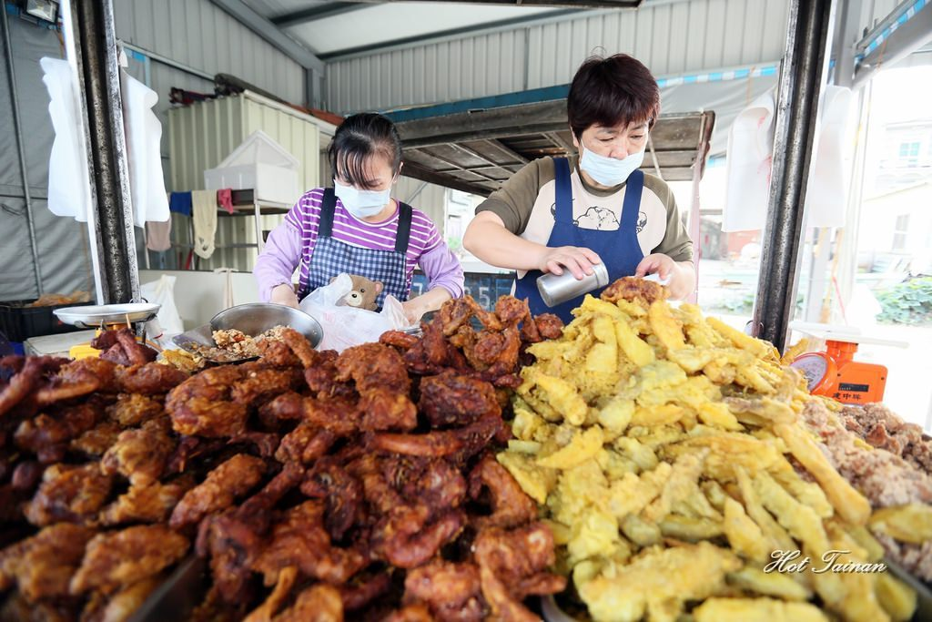
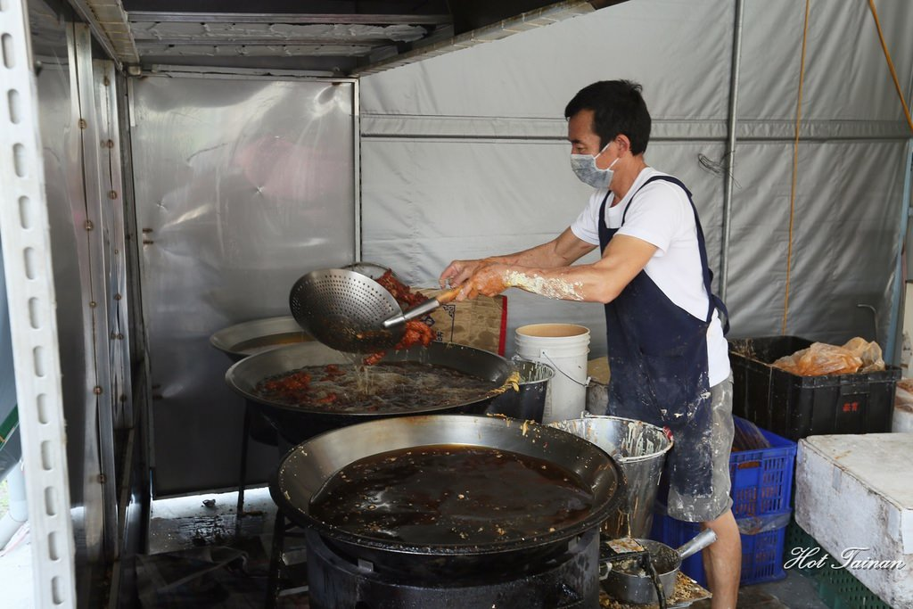
葉麥克炸雞
1.地址:新化區忠孝路116-1號
2.我覺得很乾淨又很衛生
3.吃起來脆脆的非常好吃
照片來源:https://decing.tw/2016-12-21-52/

Slide 4
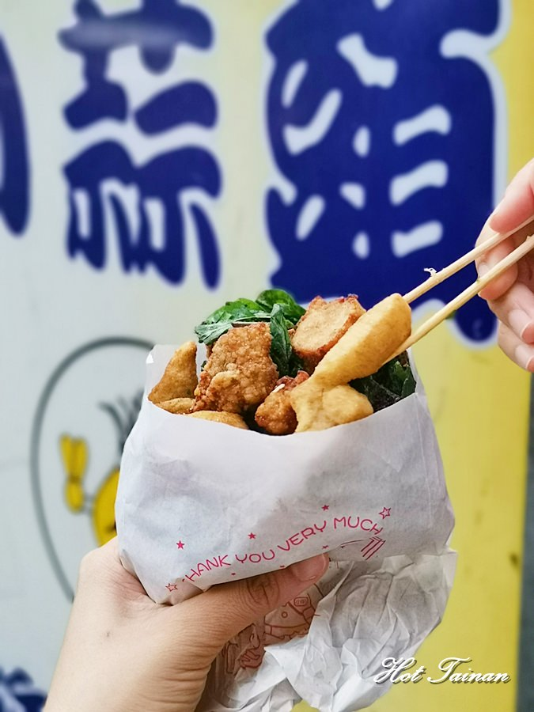
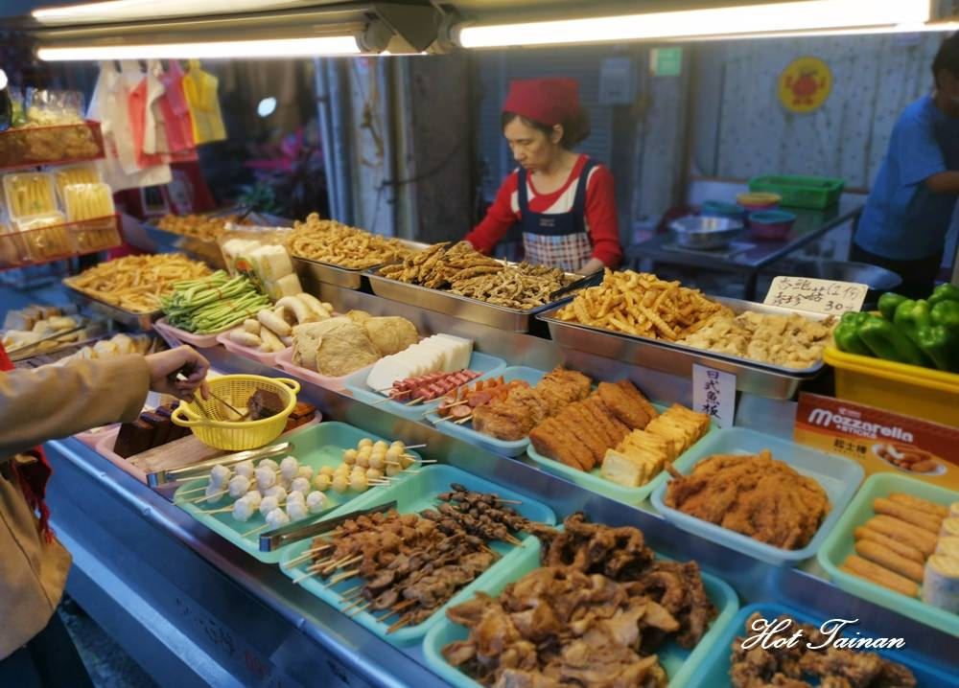
新化美食小蒜頭
1.地址：新化區中山路251號
2.我覺得它很便宜又好吃
3.吃起來脆脆的非常好吃
照片來源:https://decing.tw/tainan-smallchi/

Slide 5
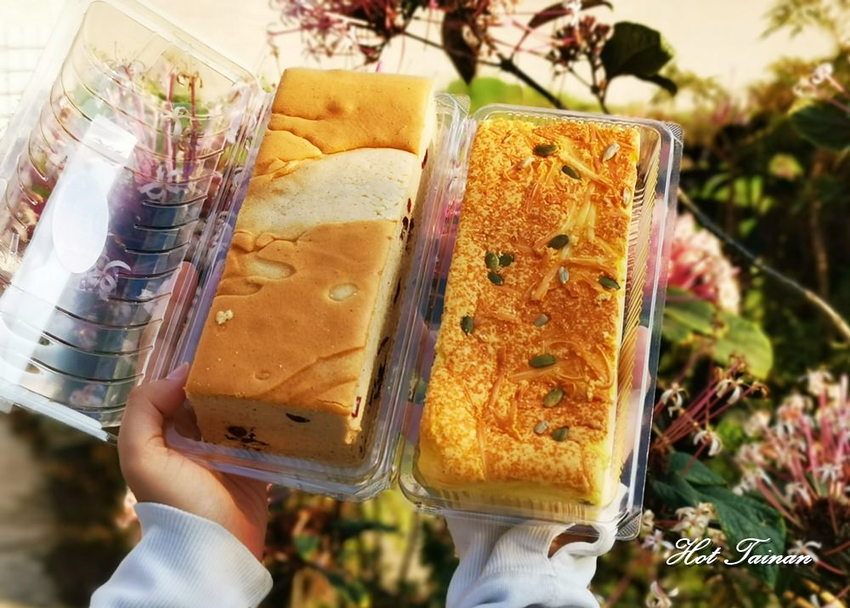
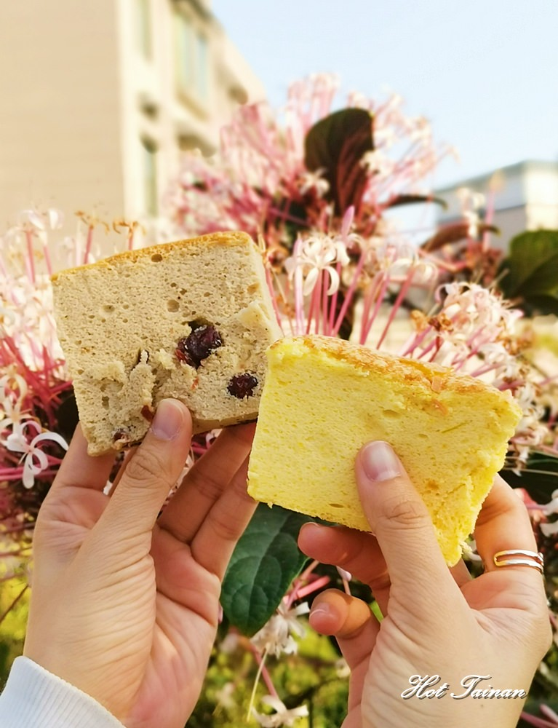
新化美食吉野村現烤蛋糕
1.地址：新化區中正路350號
2.我覺得它很衛生又很好吃
3.吃起來軟軟的非常好吃
照片來源:https://decing.tw/tainan-smallchi/

